Slide 2
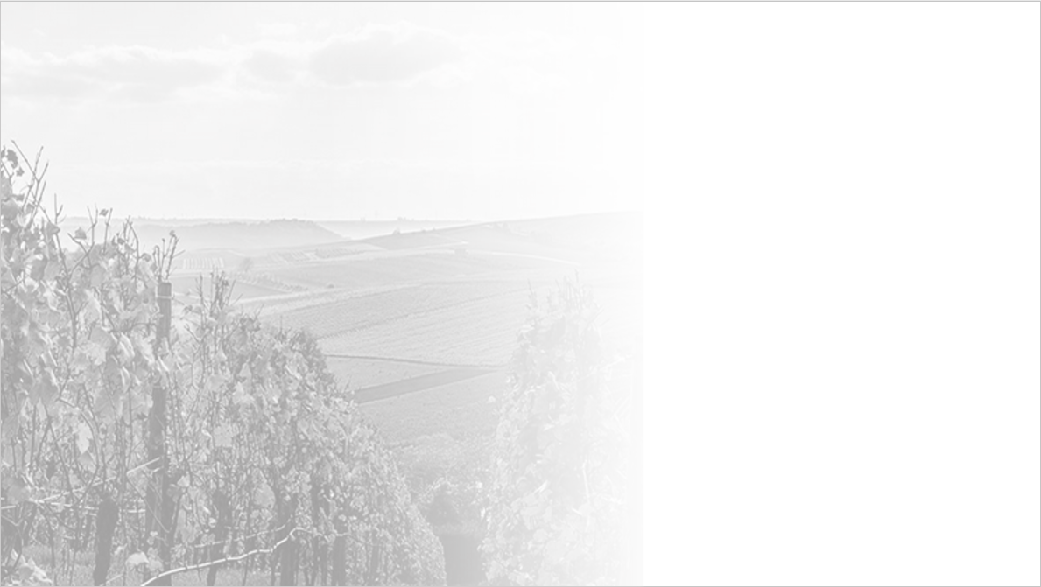
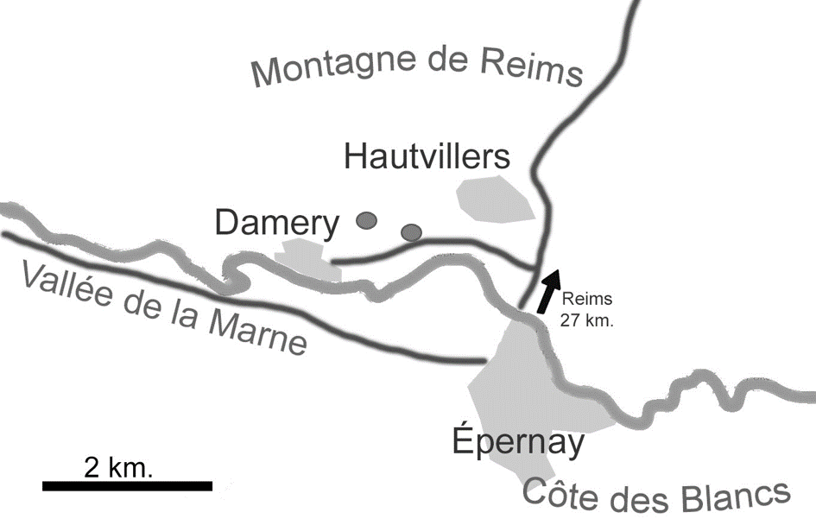
Situation: Damery carrefour stratégique
Maison historique au centre de Damery Vinification, stockage et embouteillage à la sortie du village
Vignoble Haton dans les 3 régions
Situation idéale pour l’approvisionnement

Slide 3
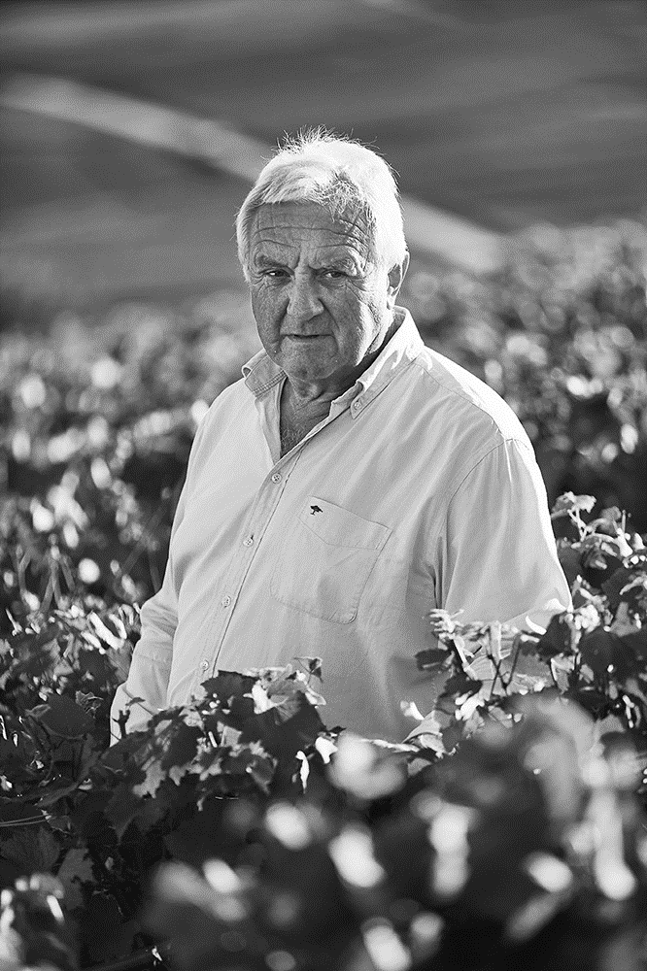
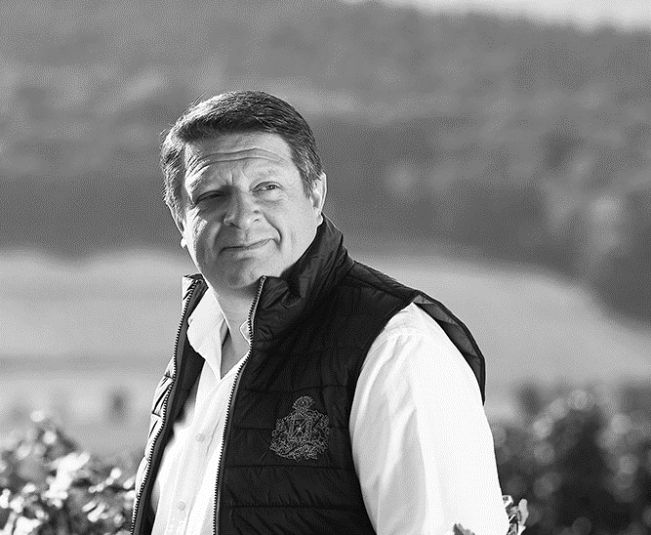
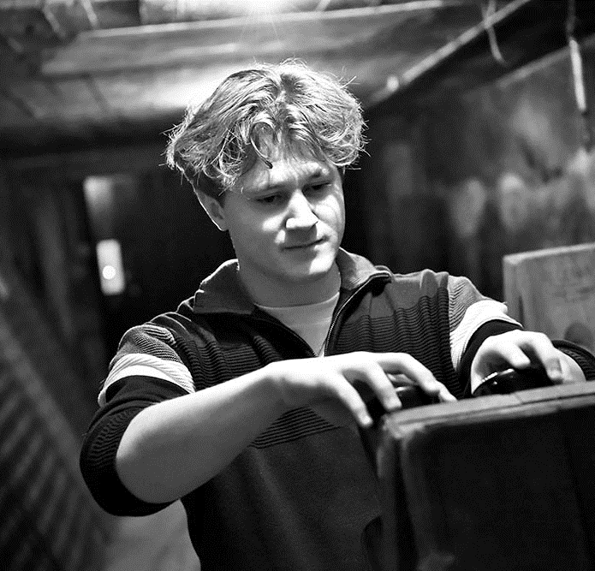
Société familiale
Vignerons à Damery depuis 1780
Manipulants depuis 1928
Dans le Top 10 des sociétés familiales
en Champagne
Jean-Noël Grand Manitou
Sébastien
Directeur Technique du site
Winemaker
Rémi et Baptiste
Assurent la relève

Slide 4
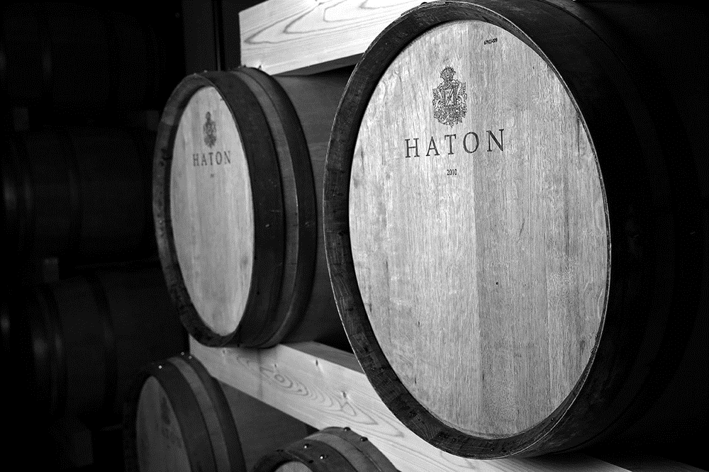
Maîtrise de A à Z
Ils plantent, récoltent, vinifient et champagnisent . Ils maîtrisent de la production à la mise - de A à Z (depuis 1928)
Propriétaires / vinifient 100 ha, => Ils peuvent donc assurer vos ventes.
Possèdent un stock (équivalent à 4-5 années de récoltes)
Assurance // stabilité et qualité
Stock sur lattes (repose de 3 à 8 ans) , mais également des vins tranquilles des meilleures années en cuve et fûts.

Slide 5
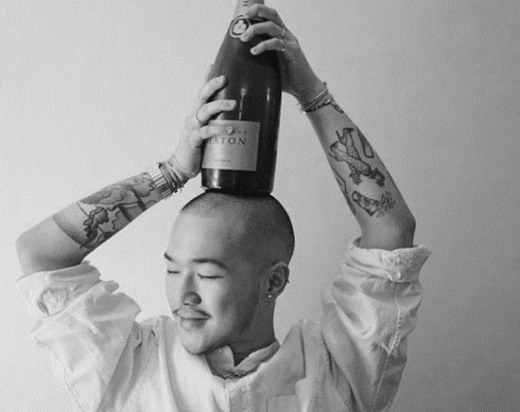
Commercialisation & export
Il n’y a que deux commerciaux : France et Export
Haton: jamais présent en grande distribution!
Contractuellement jamais chez Sligrö
Ne vendent que dans le secteur traditionnel
Cavistes: Cavavin, Repaire de Bacchus, et une multitude de cavistes d’indépendants…
Horeca + de 900 hôtels et restaurants (grâce e.a. aux agents Ruinart).

Slide 6
Gamme simple
€24,93 TPA
€27,11 TPA
€29,99 TPA
€33,48 TPA
Haton Réserve
Haton Rosé
Haton Blanc de Blancs
Haton Extra Grand Cru
35% chardonnay
35 % pinot noir
30 pinot meunier ( vins de réserve )
35% chardonnay
35 % pinot noir
30% pinot meunier
100% chardonnay
50% chardonnay
50% pinot noir
TOP!!
91 Pts Wine Spectator
90 Pts Decanter
91 Pts International wine chalange
TOP!!
92 pts Decanter
TOP!!
92 pts Wine enthusiast
Gault & Millau 16/20
TOP!!
92 pts Wine enthusiast
Gault & Millau 16/20

Slide 7
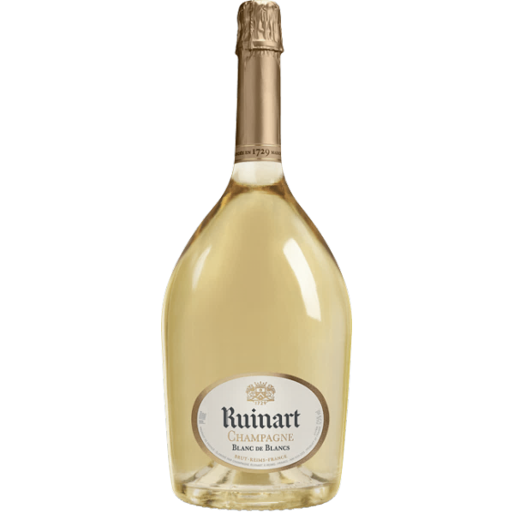
A Comparer – Le Blanc de Blancs
Il remplace facilement le Ruinart Blanc de Blancs
Les cavistes et sommeliers français disent que le Ruinart est devenu trop cher
les clients décrochent, car il est mal approvisionné et même instable en qualité.

Slide 8
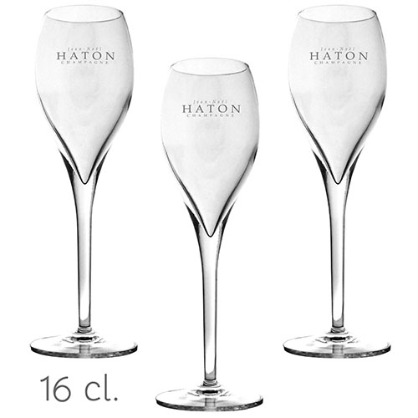
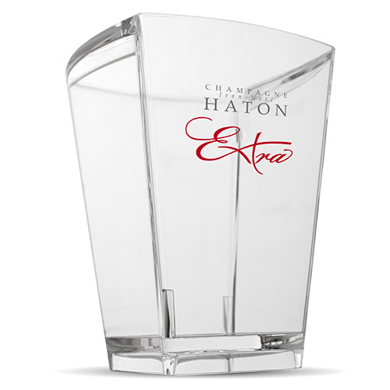
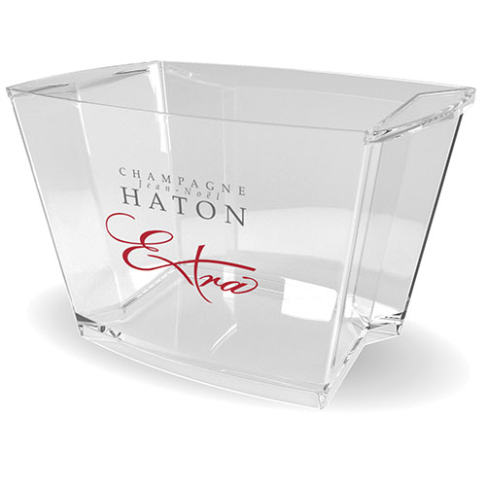
POS

Slide 9
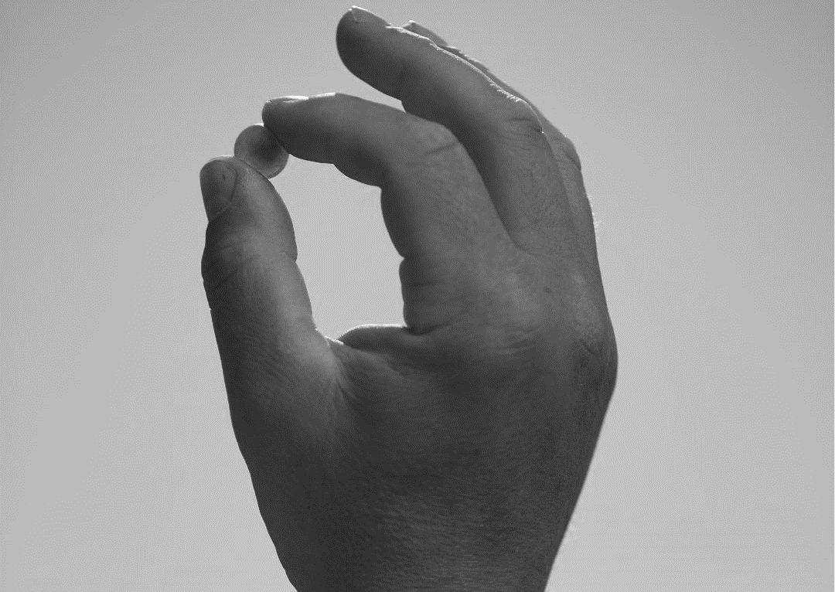
La devise / adage des Haton
La perfection exige la maîtrise de chaque détail, et c’est l’expression de l’ensemble de ces détails qui font les champagnes d’exception.
Et c’est comme ça en haute couture, en parfumerie en joaillerie…

